Slide 1

Introductory brochures

Slide 2
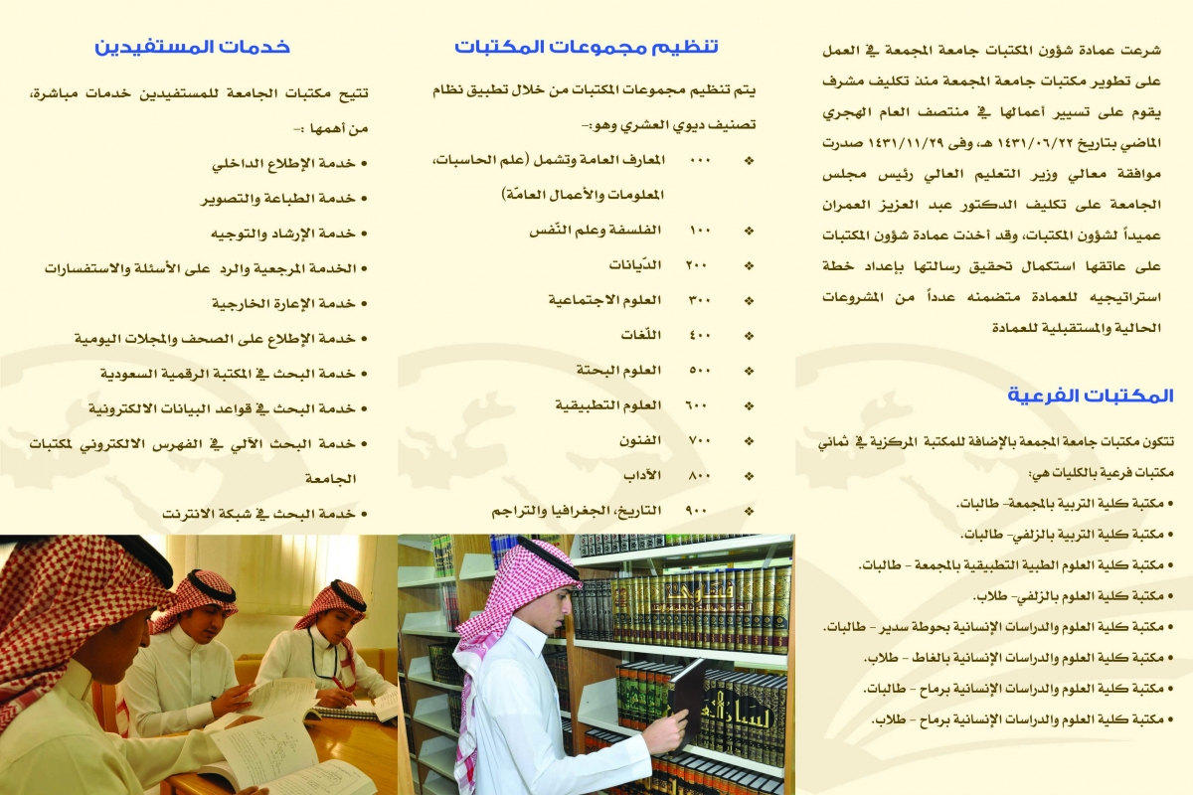
For dla

